Slide 1





08.10.2025

Slide 2


01
Resultados
Gerais
Criativos vencedores
Aprendizados
02
Objetivos
ROPRE
Avanço das OKRs
Step do Projeto
Resultados
03
Entregas
Realizadas
Previstas
Revisão do Playbook
04
Próximos Passos

Slide 3


R O P R E
Resultado Mensal | GOOGLE Ads
De 01 a 30 de setembro
Valor investido
CTR
Impressões
R$ 185
8.000
0,84%
Cliques
Custo por Clique
67
R$ 2,76

Slide 4

R O P R E
Resultado Mensal | META Ads
De 01 a 30 de Setembro
Valor investido
Impressões
Alcance
R$ 485,54
93.457
20.784
LEADS
Custo por Leads
Cliques (todos)
CPC (todos)
67
R$ 7,24
795
R$ 0,61

Slide 5
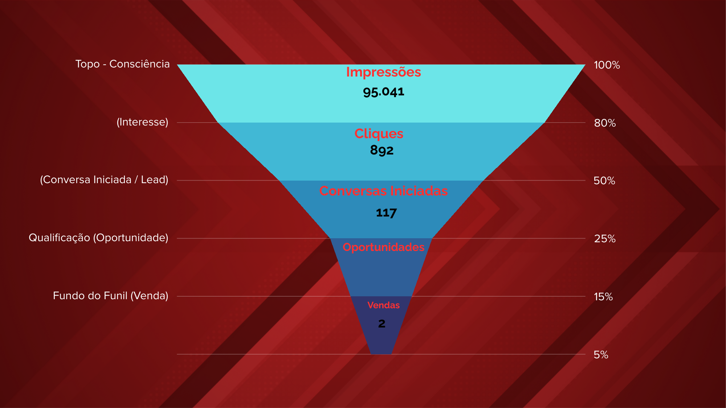

Slide 6
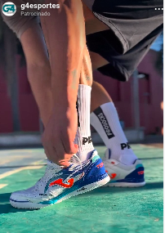
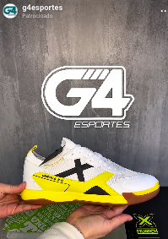
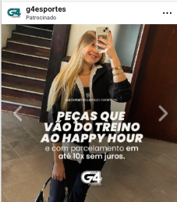
Criativos que trouxeram mais leads
Leads: 28
Custo por resultado: 3,11%
Leads: 24
Custo por resultado: 2,16%
Leads: 12
Custo por resultado: 1,88%

Slide 7



Criativos que trouxeram mais Leads
Leads: 1
Custo por resultado: 1,49%
Leads: 1
Custo por resultado: 0,76%

Slide 8
Aprendizados e Plano de Ação
Aprendizados
Os Número de Vendas caiu, porém houve muitas pessoas entrando em contato, precisamos entender se os leads que estão chegando estão com baixa consciência?
Antecipar as datas sazonais, para o dia das crianças iniciaremos no dia 20 de setembro
Plano de Ação
Quando não consegue um resposta com o lead quanto tempo entram em contato novamente? depois que o lead tem uma recusa está existindo um processo de follow-up?
Google ads, nova loja, mudar o Google meu negócio, ter essa previsibilidade para não mandar lead para o lugar errado

Slide 9


01
Resultados
Gerais
Criativos vencedores
Aprendizados
02
Objetivos
ROPRE
Avanço das OKRs
Step do Projeto
Objetivos
03
Entregas
Realizadas
Previstas
Revisão do Playbook
04
Próximos Passos

Slide 10

Avanço das OKRs
Objetivo principal: Aumentar o número de vendas de 2 para 14 para o mês de setembro
  KR 1: Utilizaremos tanto o meta ads e google ads para que gere leads potenciais de compra.

Slide 11

01
Resultados
Gerais
Criativos vencedores
Aprendizados
02
Objetivos
ROPRE
Avanço das OKRs
Step do Projeto
Entregas
03
Entregas
Realizadas
Previstas
Revisão do Playbook
04
Próximos Passos

Slide 12


Entregas Previstas
Monitoramento diário do CPL, CTR, CPC e outros KPIs para garantir que o custo por lead de usuário se mantenha na meta.
Analisaremos o impacto da campanha de Pmax no google ads incluindo ( google maps, display, youtube, pesquisa ) dentro da efetividade das vendas finais.

Slide 13

01
Resultados
Gerais
Criativos vencedores
Aprendizados
ROPRE
02
Objetivos
Próximos Passos
Avanço das OKRs
Step do Projeto
03
Entregas
Realizadas
Previstas
Revisão do Playbook
04
Próximos Passos

Slide 14
O que será feito em Setembro?
Análise constante da evolução dos indicadores;
Manter rotina de Overviews Semanais
Lançamento de campanha nas plataformas do, Google,
Otimização diária para garantir performance.

Slide 15
OBRIGADA!

